Slide 1
Présentation projets
La Loupe : Février - Juillet 2016

Slide 2
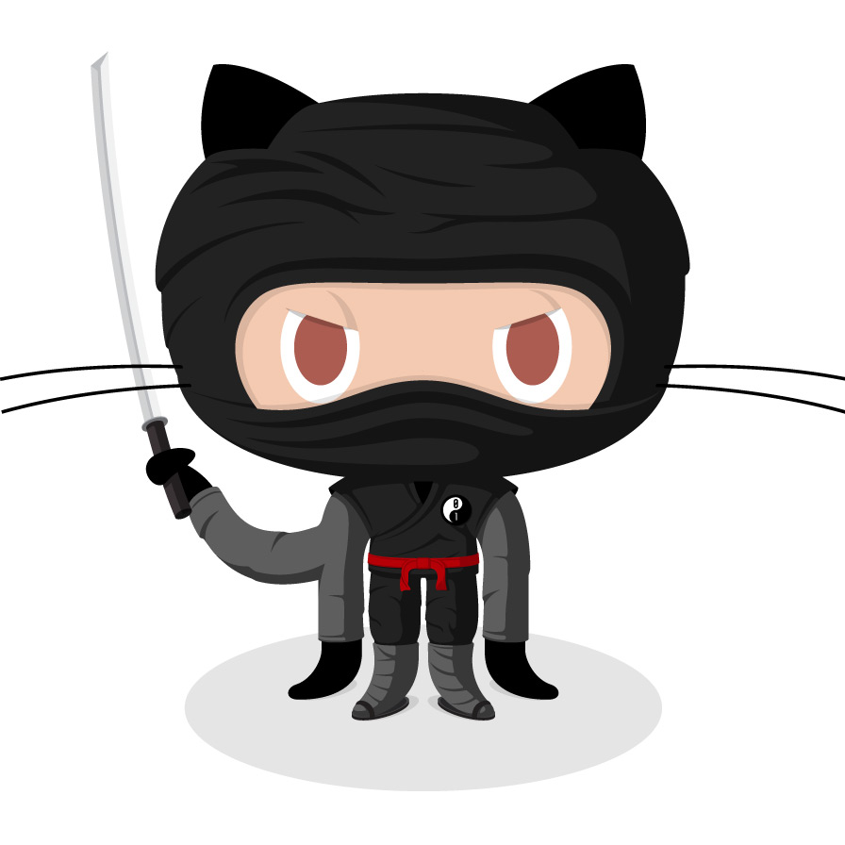
Projets 3
Objectif principal : Prendre en main votre techno.

Slide 3
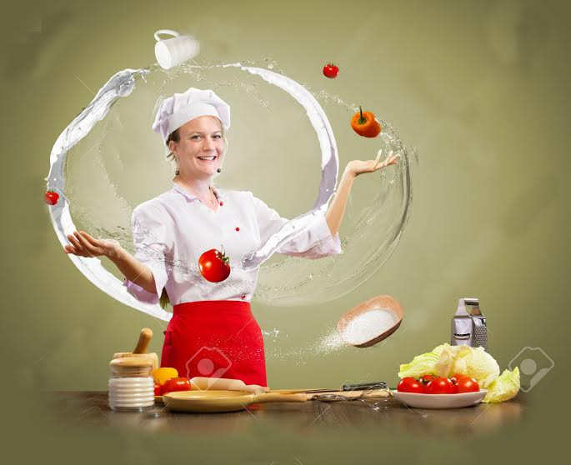
Sujet 1 : Un dîner plus que parfait
Objectif : Gérer les repas préparés pour ses invités afin de pas leur proposer plusieurs fois mêmes plats et s’adapter au mieux à leur goût.

Slide 4
Sujet 1 : Un dîner plus que parfait
Caroline aime beaucoup cuisiner et recevoir ses amis ou sa famille à déjeuner ou diner. Par contre, il lui parait INCONCEVABLE de proposer à ses invités plusieurs fois le même plat. Elle est très ennuyée.
Fonctionnalités attendues :
Lister les menus qu’elle propose et les illustrer de photos.
Préciser les invités présents
Gérer la particularité de chacun (allergies, végétariens, les goûts, etc.)
Noter les plats
Ajouter des annotations (ajouter du sel, ne pas mettre de muscade, etc.)

Slide 5
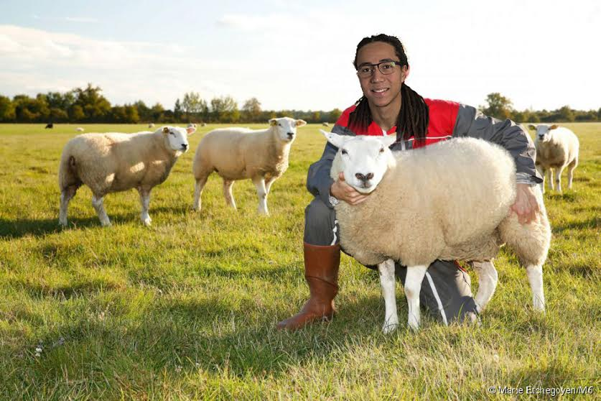
Sujet 2 : Meetic Rural
Objectif : Trouver l’amour en milieu rural

Slide 6
Sujet 2 : Meetic Rural
Yoann vient d’arriver dans une petite ville de campagne. Il aimerait trouver l’âme sœur. Pour cela il a besoin d’un outil, type meetic qui s’adapterait au territoire sur lequel il se trouve. Localisation des cœurs à prendre dans les lieux dits, centre d’intérêt, mobilité, scolarité….
Fonctionnalités attendues :
Pouvoir recherche des utilisateurs par localisation, centre d’intérêts, etc.
Pouvoir consulter le profil de ces personnes
Pouvoir échanger des messages avec ces personnes

